Slide 1
DEPARTAMENTO DE CIENCIAS DE LA VIDA Y DE LA AGRICULTURA
CARRERA DE INGENIERÍA EN BIOTECNOLOGÍA
TRABAJO DE TITULACIÓN, PREVIO A LA OBTENCIÓN DEL TÍTULO DE INGENIERA EN BIOTECNOLOGÍA
“Diseño de un control biológico para el hongo Fusarium oxysporum f.sp. cubense, agente causal del Mal de Panamá, empleando Pseudomonas fluorescens recombinante para la sobreexpresión de sideróforo.”
Elaborado por: Camila Ivonne Velandia Revelo
Director: Francisco Flores , Ph.D.
Sangolquí
2021
Notes:
Muy buenas tardes miembros del tribunal, amigos y familiares que me acompañan a la presentación de mi proyecto de investigación, que tiene como titulo ………………..

Slide 2
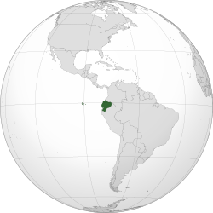
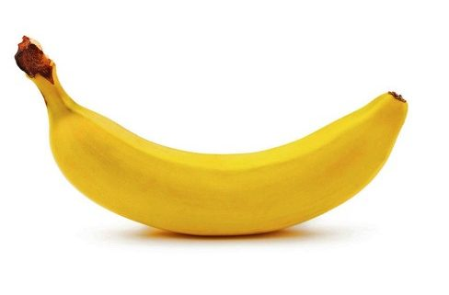
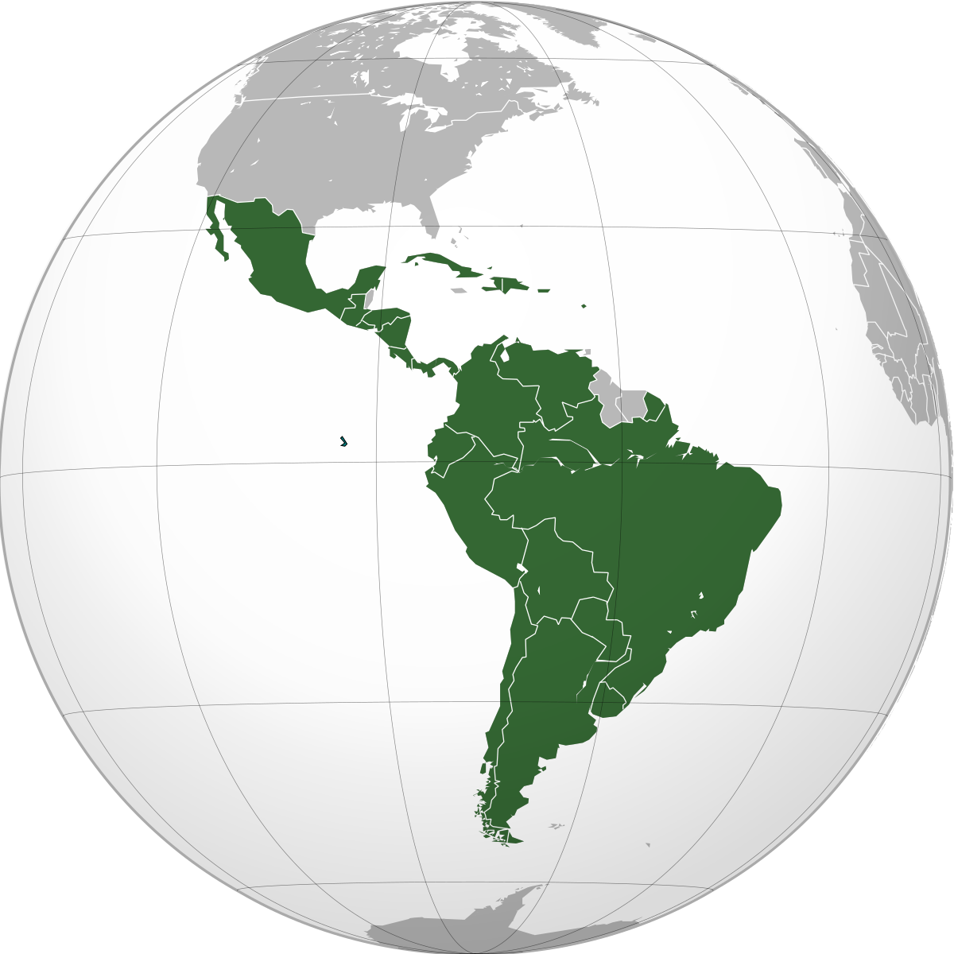
INTRODUCCIÓN
Exportación al mercado de la unión europea de 40%
90-95 millones de toneladas de banano al año
Segundo producto mas importante
Generación de recursos
12.3 millones de habitantes viven directamente de la producción de los cultivos
(Sotomayor, 2012)
1

Slide 3
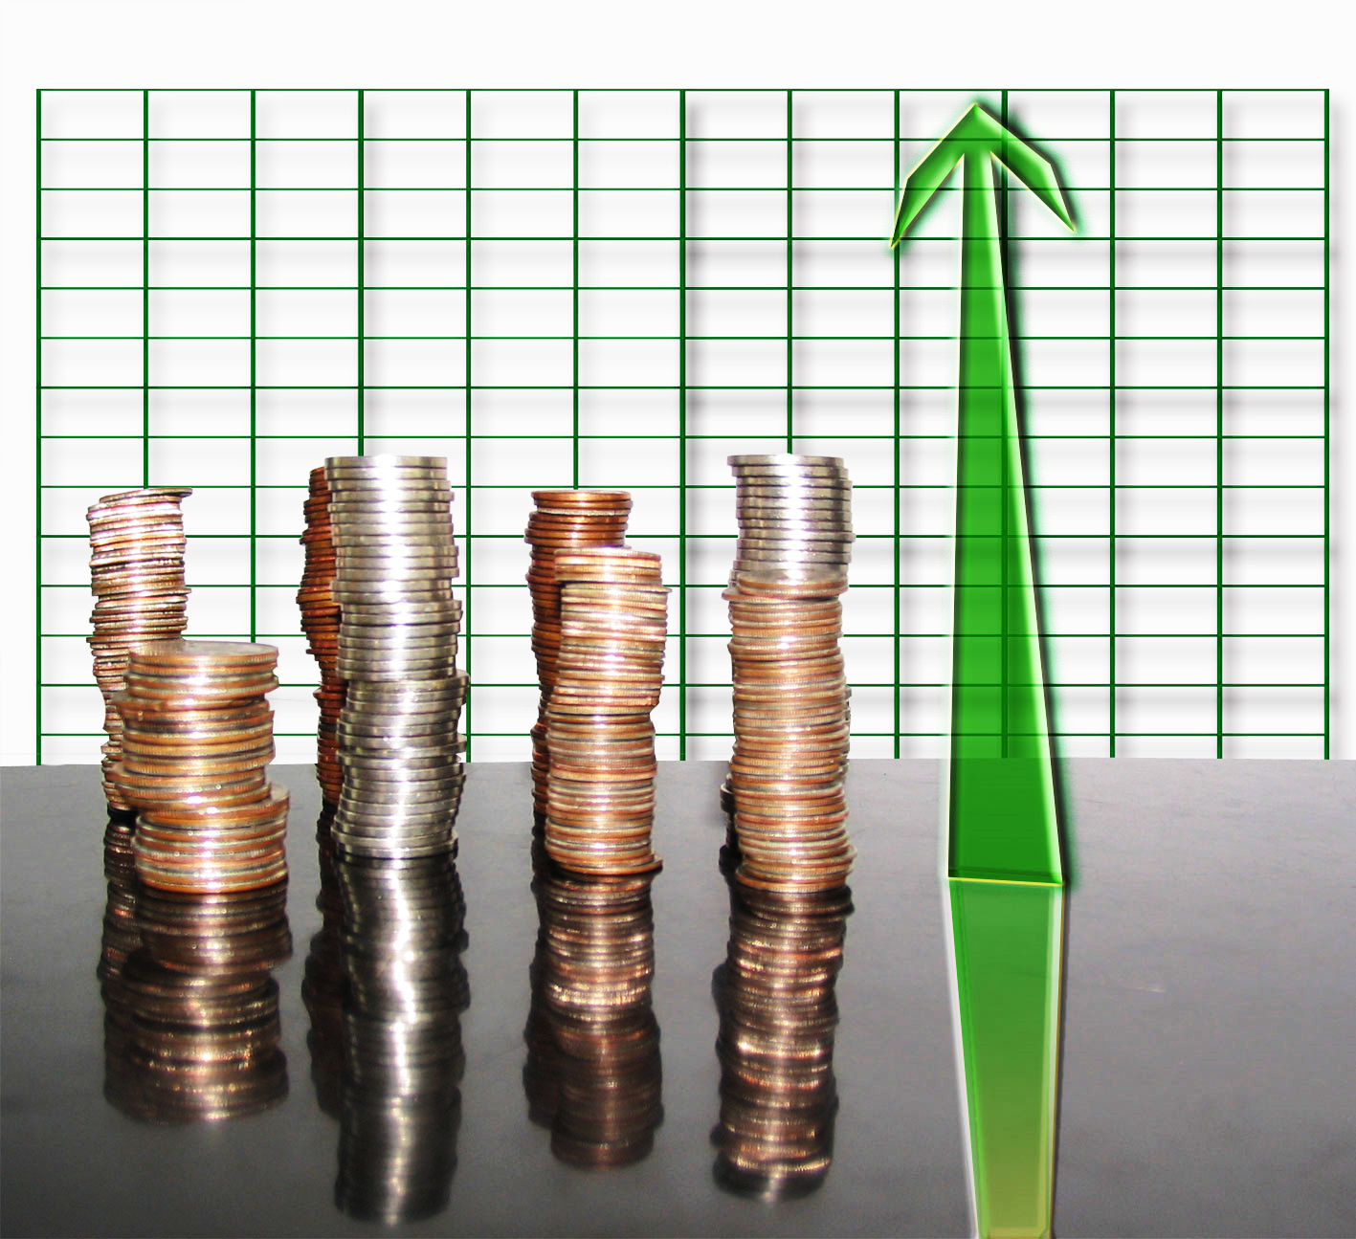
Principales contribuyentes económicos del Ecuador
Generan actividad comercial significativa y gran cantidad de empleos
Sistema de producción, cosecha y comercialización que se lleva a lo largo del año.
90 millones de dólares por concepto de impuestos al estado
1900 millones de dólares en ingresos por concepto de divisas
(López & Zapata, 2019)
2

Slide 4
FOCRT4
Fusarium oxysporum f.sp. cubense
Calidad
y Producción
Reemplazo
Gros Michel
Cavendish
Mediados del siglo XX acabó con la industria bananera en América Central y el Caribe.
FOCR1
(Sotomayor, 2012)
3

Slide 5
Actualidad
Cavendish
Banano rojo
Bluggoe
Orito
Principales variedades producidas en el país para exportación.
Fusarium oxysporum infecta estas variedades especialmente FOCRT4
Ninguna variedad producida en el país es resistente a esta raza de FOC.
(Instituto de Promoción de Exportaciones e Inversiones, 2013)
4

Slide 6
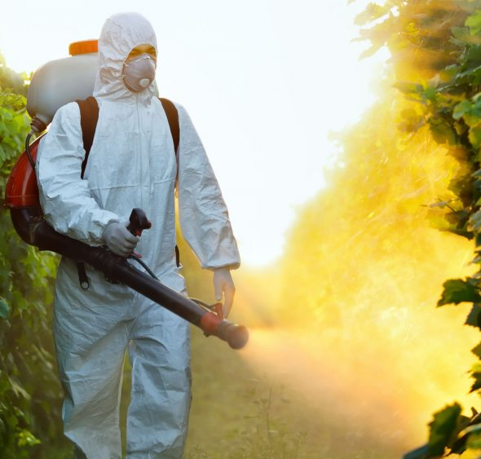
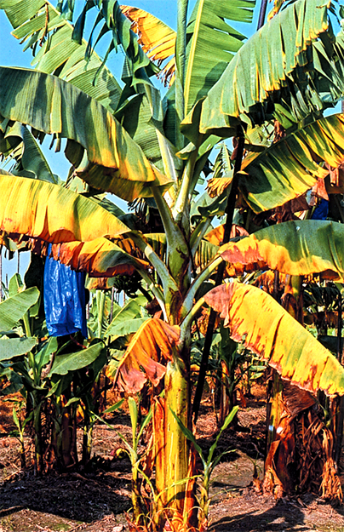
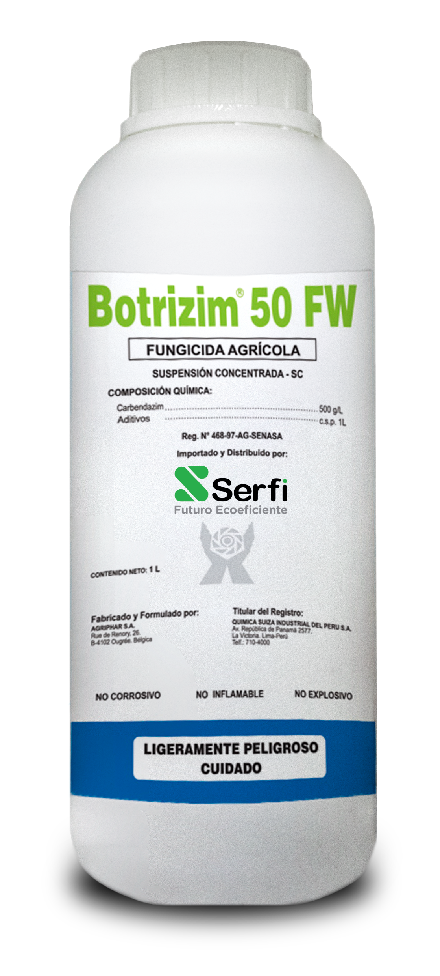
Fusarium oxysporum f.sp. cubense
FOCRT4
llegada inminente
Principios de erradicación del patógeno
Protección de las plantas y escape de la infección
Siembras en tierras vírgenes libre del patógeno
Manejo Integrado de Enfermedades (MIE)
(Castaño, 2009)
5

Slide 7
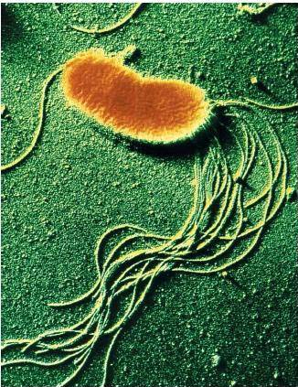
Alternativa Ecológica
Biocontrol
Rizobacteria promotora del crecimiento vegetal PGPR
Pseudomonas fluorescens
Uso de organismos vivos como agentes antagónicos de plagas.
Biocontrol
Promueve Resistencia Sistémica Inducida
Colonizar y multiplicarse en los ambientes rizosféricos
Se adaptan a las tensiones ambientales y proporcionan Supresividad natural de suelos
Antibióticos, sideróforos
(Panpatte et al., 2016)
6

Slide 8
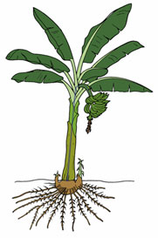
Sideróforos
Pseudomonas fluorescens
$${Fe}^{2+}/{Fe}^{3+}$$
Respiración, fotosíntesis, fijación de nitrógeno.
FOC-germinación esporas
Mixto
FORMACIÓN
Hidróxido insoluble
Pioverdina
Contienen en su estructura dos grupos de unión a hierro catecol y un grupo hidroxamato.
Quelato es el producto soluble formado cuando el ligando dona electrones al catión.
(Gaber et al., 2020)
7

Slide 9
PbrA
Pseudomonas fluorescens
Regulador de la activación de genes para la biosíntesis de sideróforos en Pseudomonas fluorescens
Factores ECF (Función extracitoplamática) que funcionan como activadores positivos de la expresión génica
Clase de reguladores transcripcionales sensibles al medio ambiente.
PvdE
PvdD
8

Slide 10
OBJETIVOS
Objetivo General
Diseñar un control biológico para el hongo Fusarium oxysporum f.sp. cubense, agente causal del Mal de Panamá, empleando Pseudomonas fluorescens recombinante para la sobreexpresión de sideróforo.
Objetivos Específicos
Diseñar un casete de expresión que potencie la producción de sideróforos en Pseudomonas fluorescens.
Desarrollar un modelo matemático para predecir la sobreexpresión de sideróforos en Pseudomonas fluorescens.
Definir un protocolo para la transformación del casete de expresión diseñado en Pseudomonas fluorescens.
Inferir, con base en la evidencia científica disponible, el efecto de sideróforos de Pseudomonas fluorescens sobre Fusarium oxysporum f. sp. cubense.
9

Slide 11
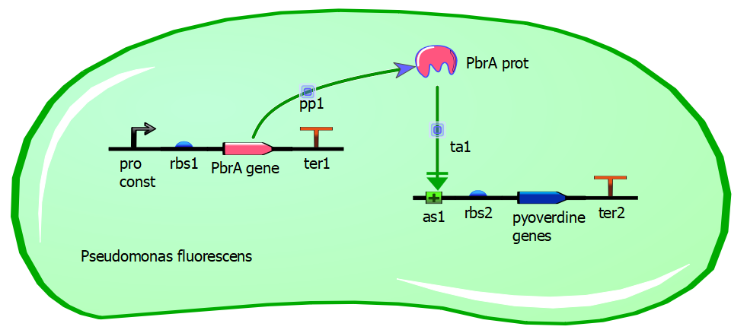
Materiales y Métodos
Diseño de casete de expresión en TinkerCell
Búsqueda de secuencia del gen PbrA para el diseño de constructo genético
iPro54-PseKNC
10

Slide 12
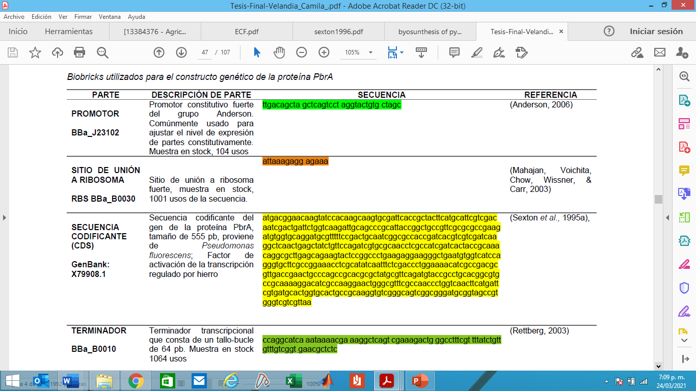
Diseño del constructo genético para la producción de pioverdina en Pseudomonas fluorescens
Biobricks utilizados para el constructo genético de PbrA
Ensamblaje RFC10
11

Slide 13
Desarrollo del Modelo matemático determinista para la predicción de pioverdina producida por Pseudomonas fluorescens recombinante
Expresión constitutiva de gen PbrA
velocidad instantánea del cambio de la concentración de ADN respecto al tiempo
LAM
$$\begin{matrix}\frac{d\left[CDS\right]}{dt}=−v_{1}CDS{RNA}_{p}+v_{−1}\left[{RNA}_{p}∗CDS\right]+v_{r}\left[{RNA}_{p}∗CDS\right] \\ \frac{d\left[{RNA}_{p}\right]}{dt}=−v_{1}CDS{RNA}_{p}+v_{−1}\left[{RNA}_{p}∗CDS\right]+v_{r}\left[{RNA}_{p}∗CDS\right] \\ \frac{d\left[{RNA}_{p}∗CDS\right]}{dt}=v_{1}CDS{RNA}_{p}−v_{−1}\left[{RNA}_{p}∗CDS\right]−v_{r}\left[{RNA}_{p}∗CDS\right] \\ \frac{d\left[mRNA\right]}{dt}=v_{r}\left[{RNA}_{p}∗CDS\right]−dm mRNA\end{matrix}$$
Asumiendo que la cantidad de moléculas transformadas por las reacciones depende de la cantidad actual de moléculas, velocidades de reacción
Constantes
$$CDS+\left[{RNA}_{p}∗CDS\right]=Cn$$
$${RNA}_{p}+\left[{RNA}_{p}∗CDS\right]=C_{RNAp}$$
12

Slide 14
Expresión constitutiva de gen PbrA
Datos teóricos para modelamiento de expresión constitutiva en plásmido pUC-19
$$\frac{d\left[mRNA\right]}{dt}= v_{r}−d_{m}mRNA$$
$$\frac{d\left[PbrA\right]}{dt}= p_{t}mRNA−d_{p}PbrA$$
13

Slide 15
Búsqueda bibliográfica para definir protocolo de transformación de Pseudomonas fluorescens.
Búsqueda de evidencia científica, sobre efecto de sideróforos de P. fluorescens sobre Fusarium oxysporum
Producción plásmido en E. coli (iGEM Organization, 2020).
Protocolo para la elaboración de Pseudomonas competentes según Chuanchuen et al. (2002).
Transformar P. fluorescens con el plásmido clonado según
Chuanchuen et al. (2002).
Artículos científicos: efecto inhibitorio de sideróforos producidos por P. fluorescens frente a FOC.
resultados comparables y similares
Porcentajes de inhibición del 75-80% frente a FOC
14

Slide 16
Resultados y Discusión
Resultado de Casete de expresión para el gen PbrA desarrollado en el software Benchling
15

Slide 17
Resultado de clonación del casete de expresión en el plásmido pUC-19.
Resistencia a ampicilina , antibiótico en el que P. fluorescens no es sensible.
Valencia et al. (2005): Producción de sideróforos relacionado sensibilidad a antibióticos como: cloranfenicol, tetraciclina, eritromicina.
Compatible con Escherichia coli y Pseudomonas sp. (Pemberton & Penfold, 1993).
Sitio de clonación múltiple (compatible con ensamblaje RFC10 ), tamaño pequeño, número de copias intermedio a alto (500 de copias de ADN).
16

Slide 18
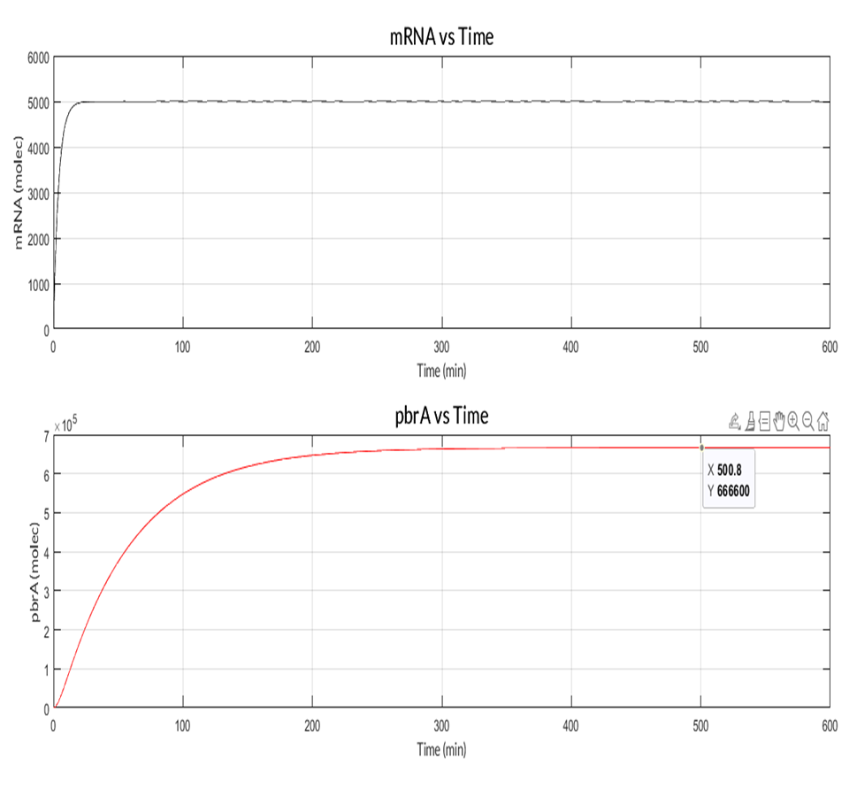
Resultados de simulación del modelo matemático determinista en el software Matlab
Asumiendo que las reacciones químicas siguen la ley LAM se aplicó la teoría de QSSA.
$$\frac{d\left[mRNA\right]}{dt}= v_{r}−d_{m}mRNA$$
$$\frac{d\left[PbrA\right]}{dt}= p_{t}mRNA−d_{p}PbrA$$
$$pbrA=666600 moléculas$$
$$en 8,33 horas$$
función ode45 se resolvió el sistema de ecuaciones diferenciales
seiscientos sesenta y seis mil seiscientos
17

Slide 19
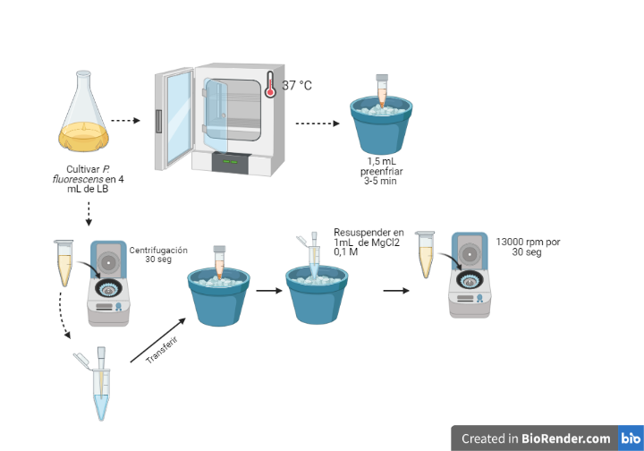
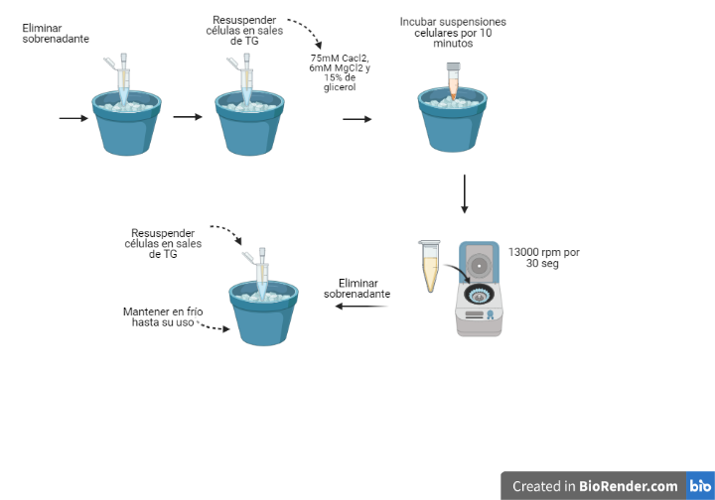
Protocolo para la transformación del casete de expresión diseñado en Pseudomonas fluorescens.
Preparación de las células competentes de P. fluorescens y transformación de las mismas se utilizará protocolo según Chuanchuen et al. (2002)
Método de transformación química
Preparación teórica de células competentes:
18

Slide 20
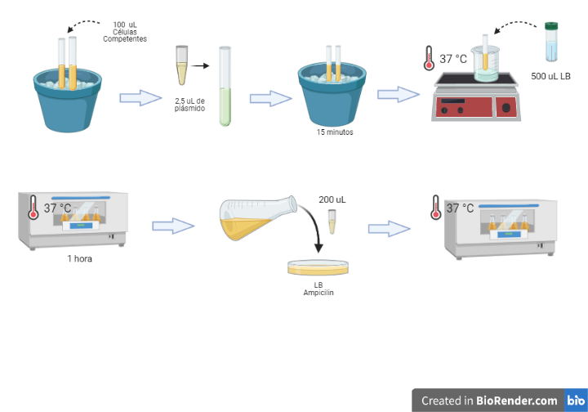
Transformación teórica de Pseudomonas fluorescens
Medio King B permite la detección de síntesis de pioverdina.
Protocolo por Chuanchuen et al. (2002)
Probado en:
Escherchia. coli
Pseudomonas sp.
${1x10}^{6}{transformantes}/{ug de ADN}$ ${1x10}^{5}{transformantes}/{ug de ADN}$
Es posible aumentar volumen de ADN
a.) Pigmentación amarillo verdoso débil b.) Fluorescencia bajo luz UV
Conteo de colonias
(Venner & Hernández, 2009)
19

Slide 21
Evidencia científica del efecto de sideróforos de Pseudomonas fluorescens sobre Fusarium oxysporum
Inoculación previa de P. fluorescens
leve amarillamiento de las hojas en un 20% de las plántulas tratadas
Sivamani & Gnanamanickam, (1987) , presentó marchitamiento menos severo de las plántulas y mejor crecimiento de las raíces
(Neha Arya et al., 2018)
20

Slide 22
Sideróforos en presencia de Hierro
De la Rosa et al. (2007), indica que la presencia de hierro soluble${(FeCl}_{3})$ en el medio, disminuye 30% la capacidad inhibitoria de los sideróforos frente a FOC
22

Slide 23
CONCLUSIONES
Para el diseño del constructo genético se utilizó únicamente la región codificante de PbrA, descartando la secuencia de los promotores naturales de PbrA y la secuencia de la caja Fur (represor natural de la síntesis de pioverdina).
El casete de expresión está diseñado para que Pseudomonas fluorescens sintetice la proteína de manera constitutiva. Se clonó en el plásmido pUC-19 con el ensamblaje RFC10.
El modelo matemático determinista representa la expresión constitutiva del gen PbrA, que permitió predecir cuantitativamente la cantidad aproximada de PbrA en el sistema de expresión Pseudomonas fluorescens. La simulación fue realizada en Matlab con la función ODE45 y los resultados predijeron 666600 moléculas de PbrA en 8,33 horas.
Para transformar Pseudomonas fluorescens se investigó protocolos de acuerdo a la evidencia científica de transformación evaluada en Pseudomonas sp. y Escherichia coli, la transformación entre las dos especies fue comparable. Además, el protocolo resulta ser muy práctico para la elaboración de Pseudomonas competentes y es indicado para proyectos de investigación ya que no requiere equipos sofisticados, es eficiente y el tiempo de trabajo es óptimo.
Los sideróforos producidos por Pseudomonas fluorescens disminuyen el crecimiento de FOC, suprimen los síntomas de la enfermedad y aumentan la biomasa de las plantas. Protegen a las plantas mediante un mecanismo de competencia. Es decir, atrapan el hierro del medio y para que los patógenos no lo pueden utilizar.
21

Slide 24
RECOMENDACIONES
Es importante forjar conocimientos de modelación matemática en sistemas biológicos y el uso de softwares matemáticos para predecir los resultados antes de la experimentación en el laboratorio.
Probar la simulación con modelación estocástica para comparar resultados entre el modelo determinista y el modelo estocástico y así observar la variabilidad de resultados en cada proceso.
Elaborar constructos genéticos para sistemas de expresión diferentes a Pseudomonas fluorescens pero que sean organismos autóctonos de la rizosfera de la planta de plátano y banano como algunas especies de Bacillus.
Sintetizar el constructo genético diseñado para la expresión de PbrA y probar in vitro con los protocolos de transformación investigados en una cepa de Pseudomonas fluorescens.
22

Slide 25
AGRADECIMIENTOS
Dr. Francisco Flores
Director del proyecto
Alma Koch MSc.
Co-director del proyecto
Karina Ponce MSc.
Directora de carrera
Familiares y amigos
22
Notes:
Muy buenas tardes miembros del tribunal, amigos y familiares que me acompañan a la presentación de mi proyecto de investigación, que tiene como titulo ………………..

